Slide 1

TRÒ CHƠI Ô CỬA Ô BÍ MẬT
CHỦ ĐỀ: PHƯƠNG TIỆN GIAO THÔNG
ĐỀ TÀI: BÉ KHÁM VỀ CÁC PHƯƠNG TIỆN GIAO THÔNG KHÔNG CÙNG NHÓM
Lứa tuổi: 5 – 6 tuổi

Slide 2
Ô CỬA BÍ MẬT
2
1
SPIN
3
4

Slide 3
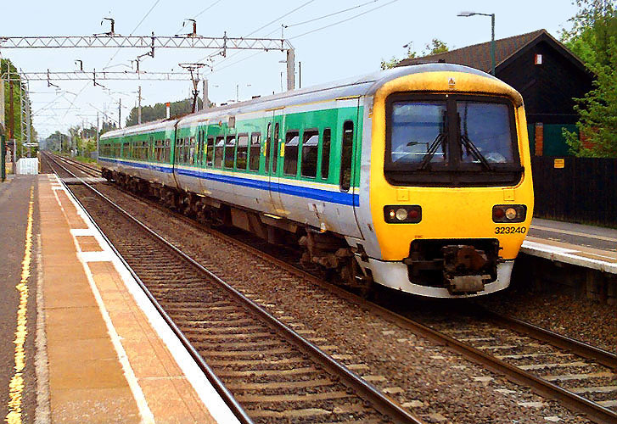
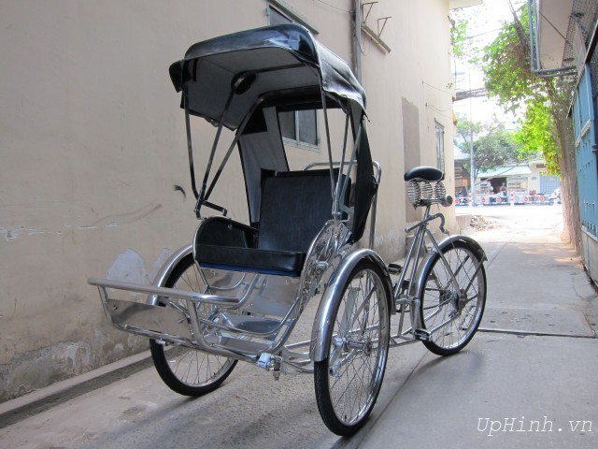
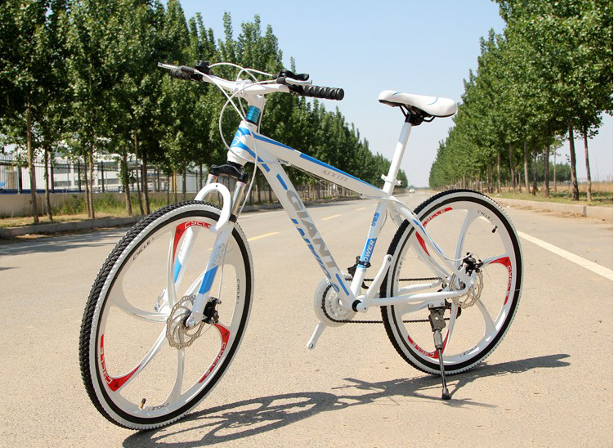
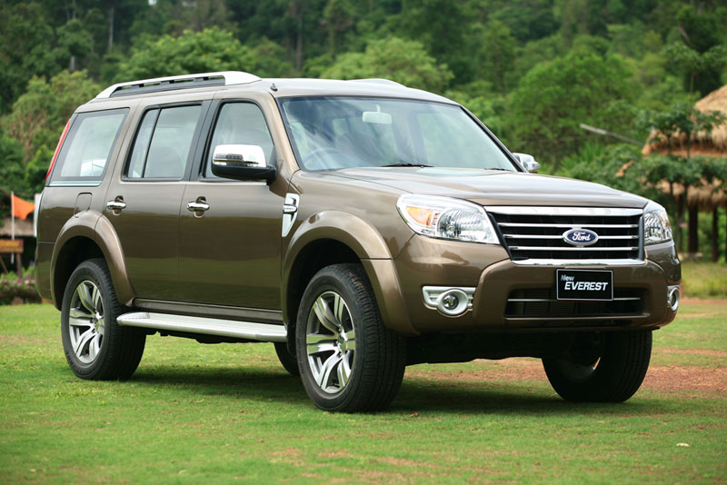
KHÔNG CÙNG NHÓM

Slide 4


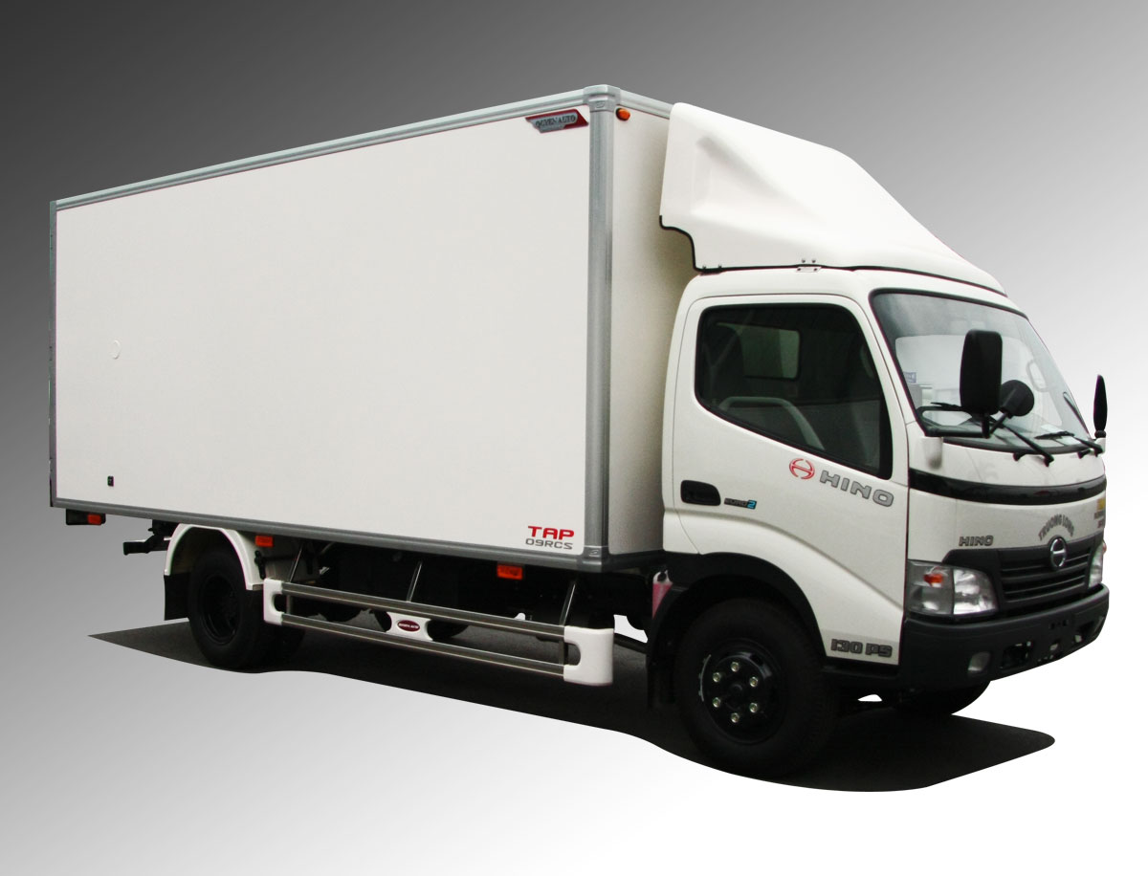

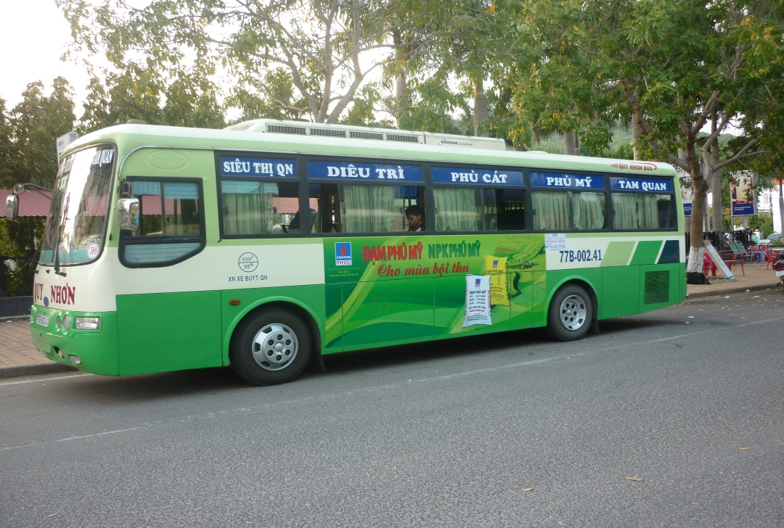
KHÔNG CÙNG NHÓM

Slide 5


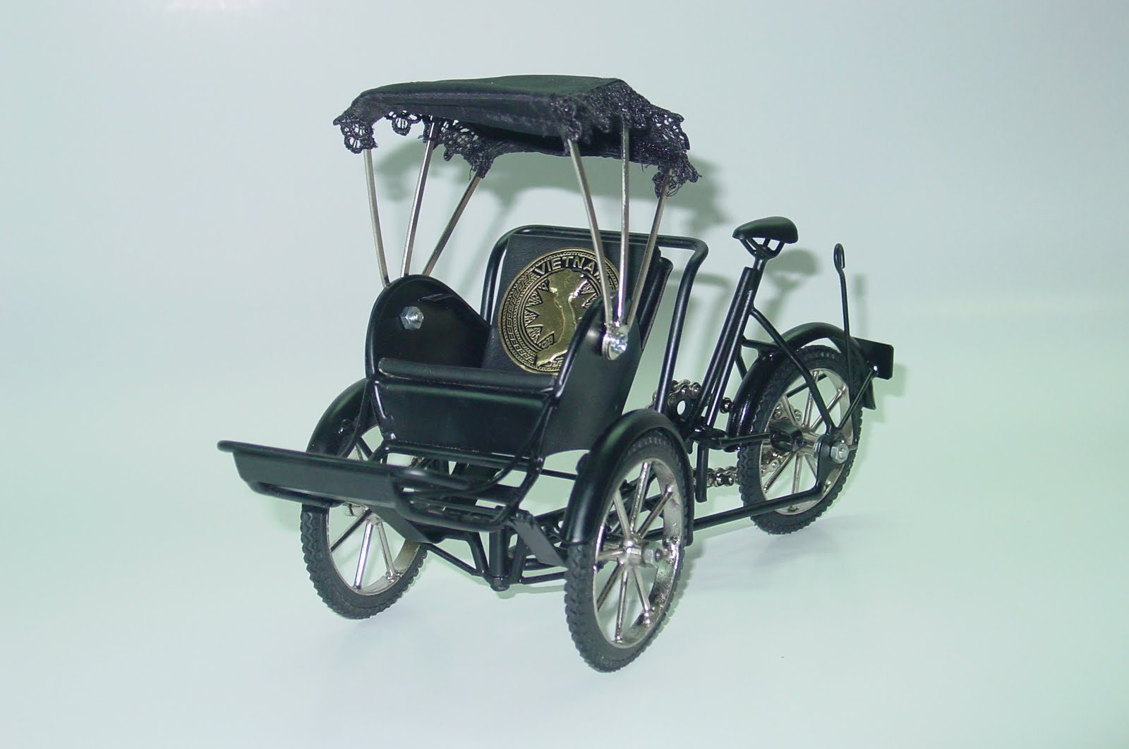
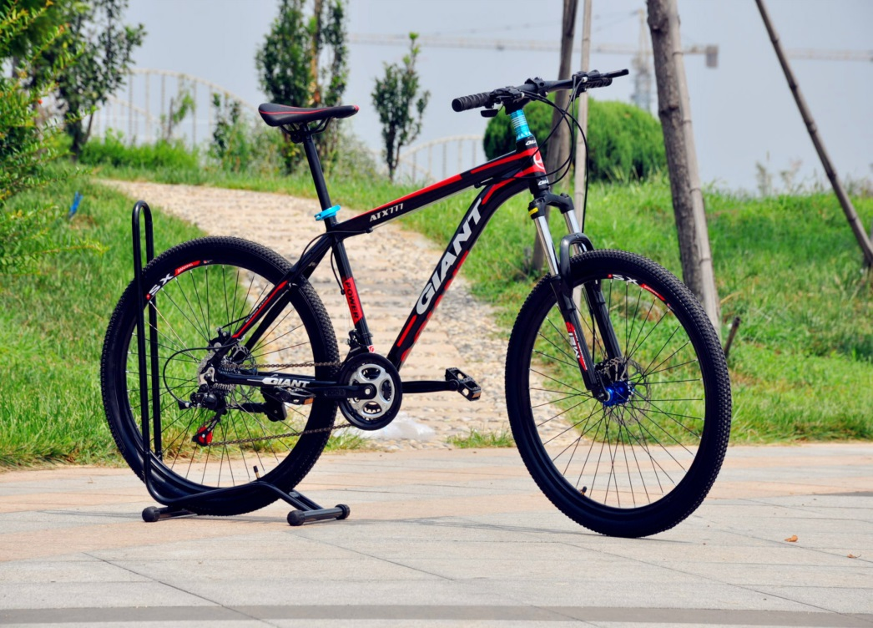

KHÔNG CÙNG NHÓM

Slide 6
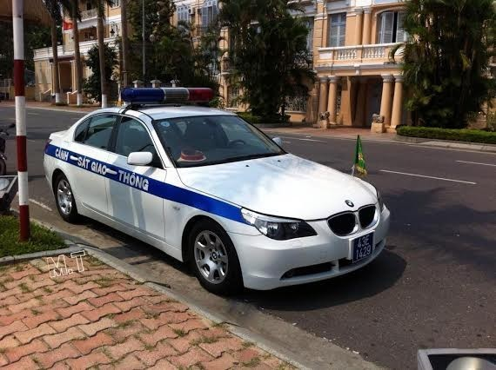


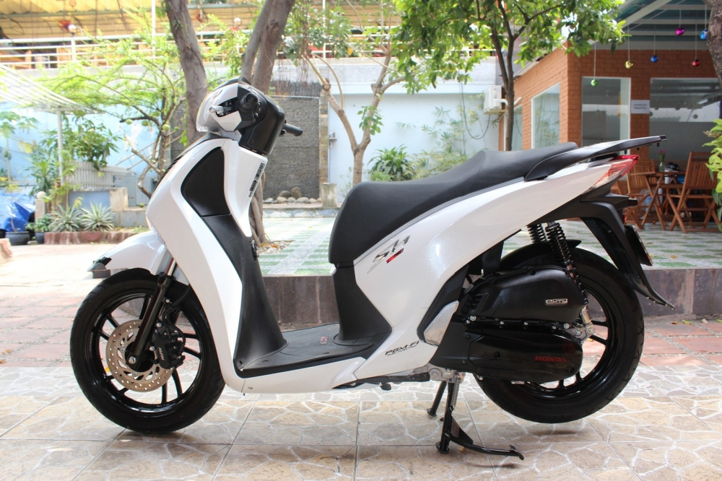
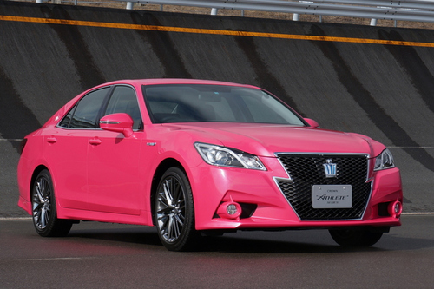
KHÔNG CÙNG NHÓM

